Slide 1

Banco de Dados
Jose.wellington@ceub.edu.br
Aula 03 – SGBD - SQL
‹#›

Slide 2
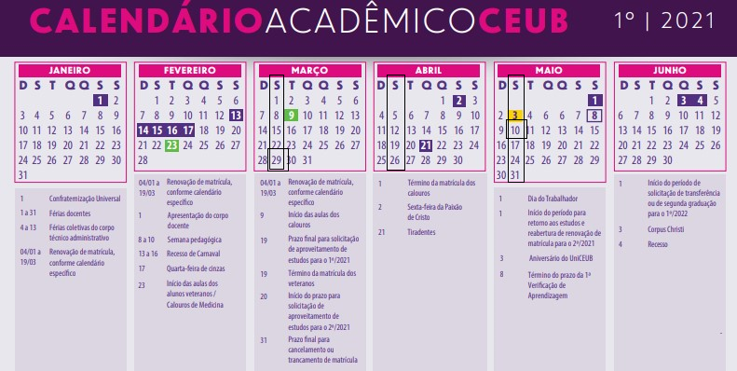
Plano de Ensino – Banco de Dados
Aula 03 - BD
‹#›
Notes:
‹#›

Slide 3
Agenda
Revisão
Questionário - Kahoot
SGBD - Sistema Gerenciador de Banco de Dados
Regras
Vantagens do SGBD’s
Representação Física do SGBD
SQL - Structured Query Language
Três categorias do SQL
Exercício prático
‹#›

Slide 4
Revisão

Slide 5
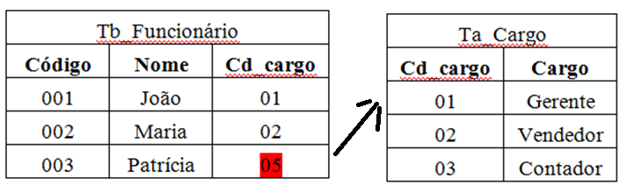
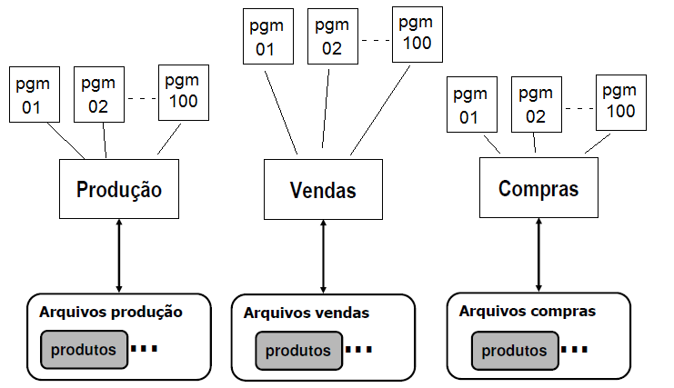
Processamento sem BD
Dados não Compartilha dados

Slide 6
Processamento com BD
Exemplo:
Coleção de Dados Relacionados
Sistema de Produção
Sistema de Vendas
Sistema de Engenharia
Banco de Dados
Dados de Produtos

Slide 7
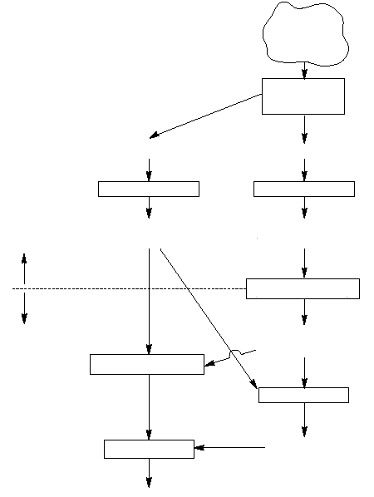
Abordagem ER para Projeto Lógico de Bancos de Dados
Mini-Mundo
Modelo ER
Análise de
Requisitos
Requisitos Funcionais
Requisitos do BD
Projeto Conceitual
Análise Funcional
Especificação das Transações
(em alto nível)
Esquema Conceitual
(em um modelo de dados de alto nível)
Independente de SGBD
Projeto Lógico
Modelo
Relacional
Específico para um SGBD
Esquema Lógico
(em um modelo de dados lógico)
Projeto das Aplicações
SGBD
Relacional
Projeto Físico
Implementação
Esquema Físico
(para um SGBD específico)
Programas

Slide 8
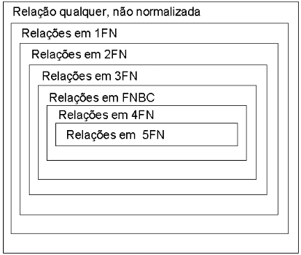
Normalização de dados
Regras:
1ª Forma Normal (1FN).
2ª Forma Normal (2FN).
3ª Forma Normal (3FN).
4ª Forma Normal (4FN).
5ª Forma Normal (5FN).
Notes:
‹#›

Slide 9
Questionário
Aula 04 - SQL - Introdução
‹#›
‹#›

Slide 10

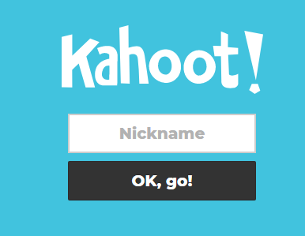
Questionário
https://kahoot.it/
Nome + RA
Aula 04 - SQL - Introdução
‹#›
‹#›

Slide 11
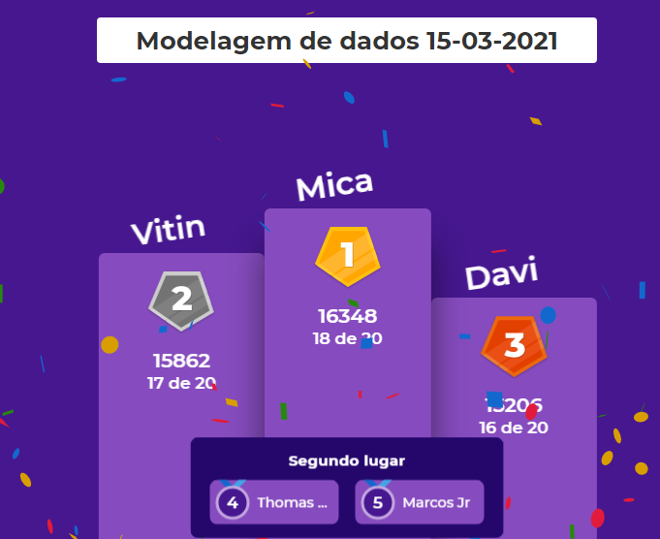
Questionário
Aula 04 - SQL - Introdução
‹#›
‹#›

Slide 12
S.G.B.D. (Sistema Gerenciador de Banco de Dados)
Aula 03 - SGBD
‹#›

Slide 13

S.G.D.B. (Sistema Gerenciador de Banco de Dados)
- É o software responsável pelo gerenciamento (armazenamento e recuperação) dos dados no Banco de Dados.
Aula 03 - SGBD
‹#›

Slide 14
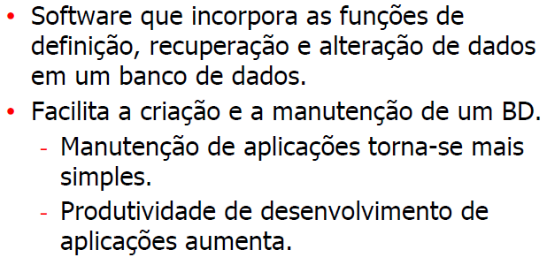
S.G.D.B. (Sistema Gerenciador de Banco de Dados)
Aula 03 - SGBD
‹#›

Slide 15
Representação Física do SGBD
‹#›

Slide 16
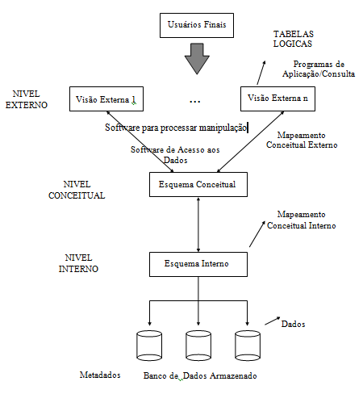
Representação Física do SGBD
‹#›

Slide 17
SGBD - Regras
Notes:
Large enterprise applications - the ones that execute core business applications, and keep a company going - must be more than just a bunch of code modules. They must be structured in a way that enables scalability, security, and robust execution under stressful conditions, and their structure - frequently referred to as their architecture - must be defined clearly enough that maintenance programmers can (quickly!) find and fix a bug that shows up long after the original authors have moved on to other projects. That is, these programs must be designed to work perfectly in many areas, and business functionality is not the only one (although it certainly is the essential core). Of course a well-designed architecture benefits any program, and not just the largest ones as we've singled out here. We mentioned large applications first because structure is a way of dealing with complexity, so the benefits of structure (and of modeling and design, as we'll demonstrate) compound as application size grows large. Another benefit of structure is that it enables code reuse: Design time is the easiest time to structure an application as a collection of self-contained modules or components. Eventually, enterprises build up a library of models of components, each one representing an implementation stored in a library of code modules. When another application needs the same functionality, the designer can quickly import its module from the library. At coding time, the developer can just as quickly import the code module into the application.

Slide 18
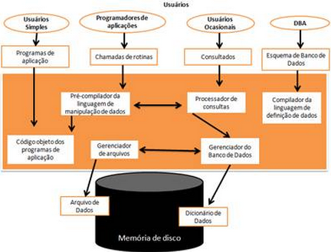
SGBD - Regras
Regra 1: Auto-Contenção
Um SGBD não contém apenas os dados em si, mas armazena completamente toda a descrição dos dados, seus relacionamentos e formas de acesso. Normalmente esta regra é chamada de Meta-Base de Dados.

Slide 19
SGBD - Regras
Regra 1: Auto-Contenção

Slide 20
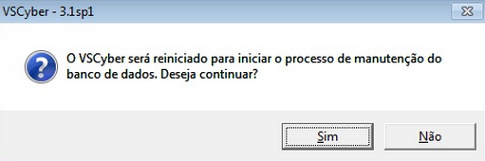
SGBD - Regras
Regra 2: Independência dos Dados
Quando as aplicações estiverem realmente imunes a mudanças na estrutura de armazenamento ou na estratégia de acesso aos dados, podemos dizer que esta regra foi atingida.

Slide 21
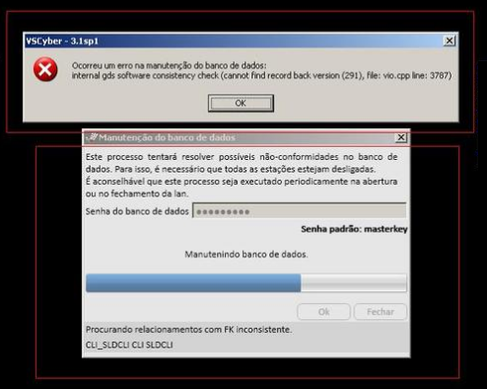
SGBD - Regras
Regra 2: Independência dos Dados
Portanto, nenhuma definição dos dados deverá estar contida nos programas da aplicação. Quando você resolve criar uma nova forma de acesso, um novo índice, se precisar alterar o código de seu aplicativo, você não está lidando com um SGBD.

Slide 22
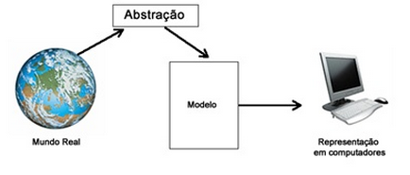
SGBD - Regras
Regra 3: Abstração dos Dados
- Em um SGBD real é fornecida ao usuário somente uma representação conceitual dos dados, o que não inclui maiores detalhes sobre sua forma de armazenamento real.
- O chamado Modelo de Dados é um tipo de abstração utilizada para fornecer esta representação conceitual.

Slide 23

SGBD - Regras
Regra 4: Visões
- Um SGBD deve permitir que cada usuário visualize os dados de forma diferente daquela existente previamente no Banco de Dados.
- Uma visão consiste de um subconjunto de dados do Banco de Dados, necessariamente derivados dos existentes no Banco de Dados, porém estes não deverão estar explicitamente armazenados.
.

Slide 24
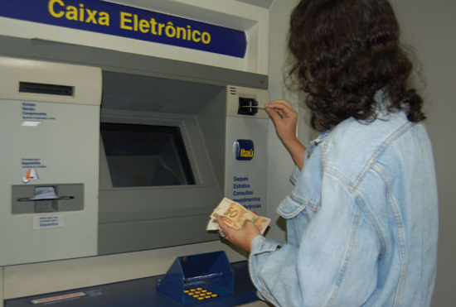
SGBD - Regras
Regra 5: Transações
- Desta forma exige-se que o banco de dados tenha ao menos uma instrução que permita a gravação de uma série modificações simultâneas e uma instrução capaz de cancelar um série modificações.

Slide 25
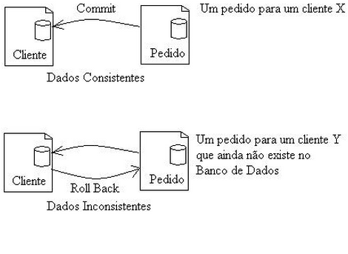
SGBD - Regras
Regra 5: Transações
- Desta forma exige-se que o banco de dados tenha ao menos uma instrução que permita a gravação de uma série modificações simultâneas e uma instrução capaz de cancelar um série modificações.

Slide 26
SGBD - Regras
Regra 6: Integridade referencial
-Um SGBD deve gerenciar completamente a integridade referencial definida em seu esquema, sem precisar em tempo algum, do auxílio do programa aplicativo.

Slide 27

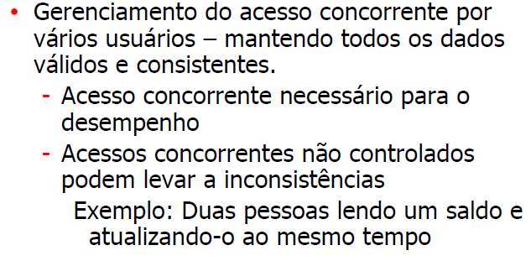
SGBD - Regras
Regra 7: Acesso Automático

Slide 28

Administradores de Banco de Dados (DBA)
-São responsáveis pelo controle ao acesso aos dados e pela coordenação da utilização do BD.
- Responsável por autorizar o acesso, coordenar e monitorar sua utilização, adquirir recursos de hardware e software quando necessário, avaliar desempenho e problemas de segurança do sistema.
- É a pessoa que fornece o suporte técnico necessário para implementar essas decisões.

Slide 29
Vantagens do SGBD’s
‹#›

Slide 30

Banco de Dados – Vantagens
1 - Eliminação de Inconsistências
- Através do armazenamento da informação em um único local com acesso descentralizado e, sendo compartilhada à vários sistemas, os usuários estarão utilizando uma informação confiável.
- A inconsistência ocorre quando um mesmo campo tem valores diferentes em sistemas diferentes. Exemplo, o estado civil de uma pessoa é solteiro em um sistema e casado em outro.
‹#›

Slide 31
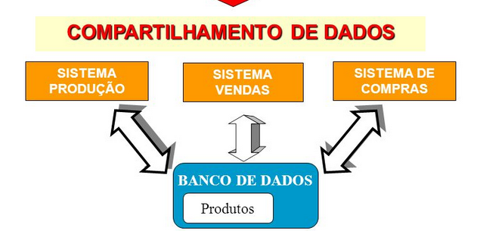
Banco de Dados – Vantagens
2 - Compartilhamento dos Dados
Permite a utilização simultânea e segura de um dado, por mais de uma aplicação ou usuário, independente da operação que esteja sendo realizada.
‹#›

Slide 32
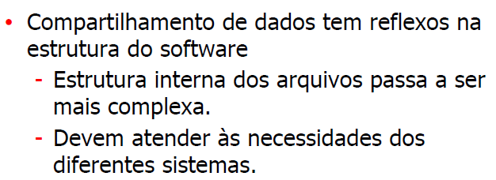

Banco de Dados
Consequência compartilhamento
‹#›

Slide 33
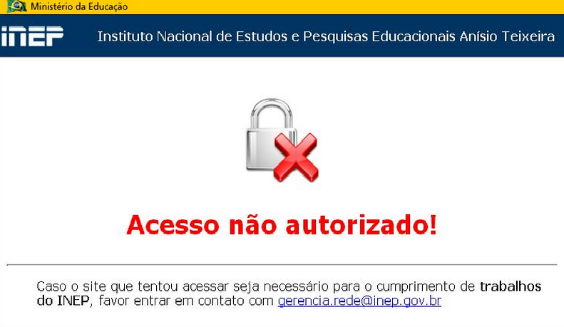
Banco de Dados – Vantagens
3 - Restrições de Segurança
- Define para cada usuário o nível de acesso a ele concedido (leitura, leitura e gravação ou sem acesso) ao arquivo e/ou campo.
- Este recurso impede que pessoas não autorizadas utilizem ou atualizem um determinado arquivo ou campo.
‹#›

Slide 34
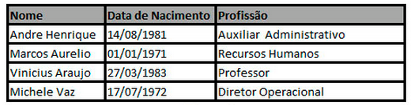
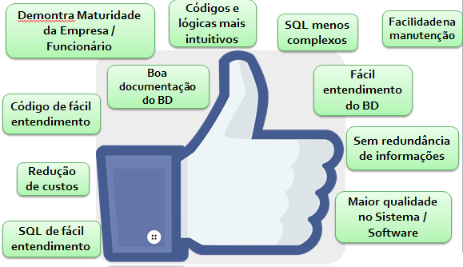
Banco de Dados – Vantagens
4 - Padronização dos Dados
Permite que os campos armazenados na base de dados sejam padronizados segundo um determinado formato de armazenamento.
Ex. Para o campo "Sexo" somente será permitido armazenamento dos conteúdos "M" ou "F".
‹#›

Slide 35
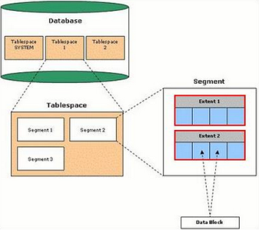
Banco de Dados – Vantagens
5 - Independência dos Dados
Existem 2 tipos de Independência
Independência física de dados: Habilidade de modificar o esquema físico sem a necessidade de reescrever os programas aplicativos
Estas modificações são necessárias para melhorar o desempenho
Independência lógica de dados: Habilidade de modificar o esquema conceitual sem a necessidade de reescrever os programas aplicativos
Estas modificações são necessárias quando a estrutura lógica é alterada. EX: Adição de um novo atributo
‹#›

Slide 36
Banco de Dados – Vantagens
6 - Integridade referencial
- Consiste em impedir que um determinado código ou chave em uma tabela não tenha correspondência em outra tabela.
‹#›

Slide 37
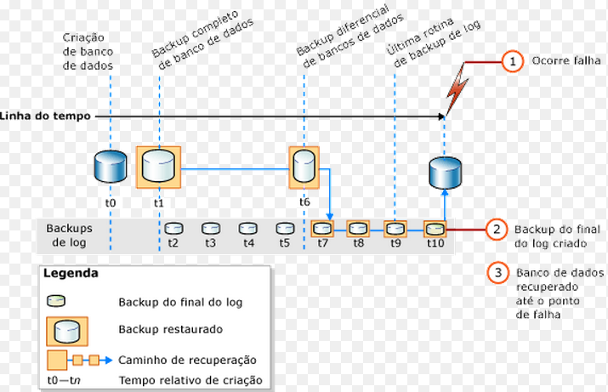
Banco de Dados – Vantagens
7 - Recuperação de falhas
- Garantia de ACID – atomicidade, consistência, isolamento e durabilidade de Transações requer um SGBD tolerante a falhas.
Tolerância a falhas em BDs
Falha de Transação
Falha de sistema
Falha de meio de armazenamento
‹#›

Slide 38
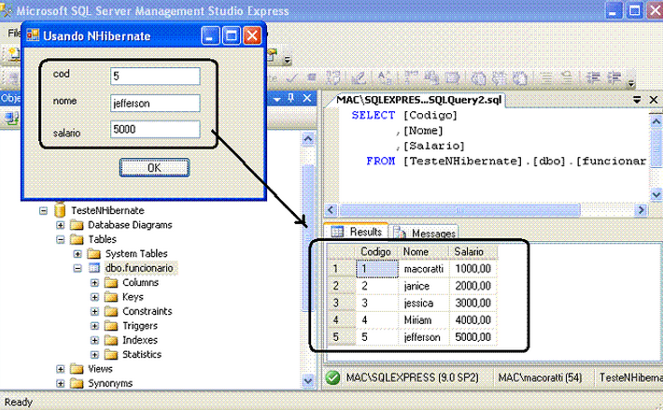
Banco de Dados – Vantagens
8 - Armazenamento persistente dos dados
- Quando se grava um dado no Banco de Dados e fica eternizado, ou seja, deixa de ficar volátil na memória RAM e passa a ser escrito num banco de dados de modo que ela não desapareça facilmente.
‹#›

Slide 39
SQL - Structured Query Language, ou Linguagem de Consulta Estruturada
‹#›

Slide 40

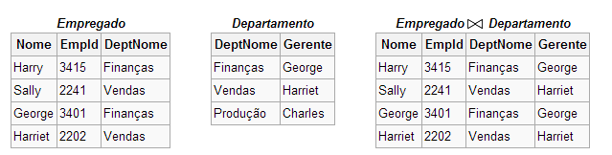
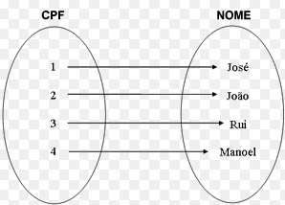
SQL - Structured Query Language
Surgiu dos trabalhos teóricos de Edgar Frank Codd (IBM) procurando um modelo lógico independente de detalhes de implementação.
Teoria dos conjuntos
Baseado na álgebra relacional.
‹#›

Slide 41
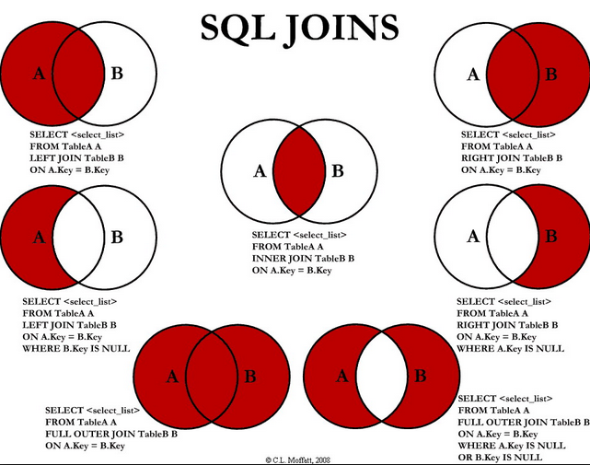
SQL - Structured Query Language
Teoria dos conjuntos
‹#›

Slide 42
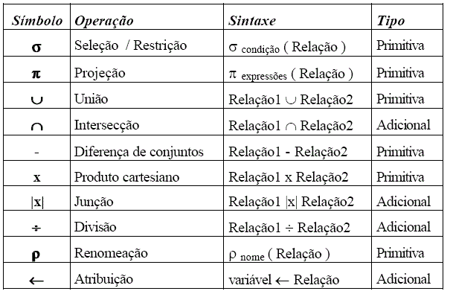
Banco de dados Relacional
Álgebra relacional
‹#›

Slide 43
A linguagem SQL
É uma linguagem usada em SGBDs para:
Definir estruturas de dados (Ex: criar tabelas)
Modificar dados no BD (Ex: inserir e alterar dados)
Especificar restrições de segurança (Ex: privilégios de acesso)
Realizar consultas
‹#›

Slide 44
A linguagem SQL
Definição de Dados: através da DDL possibilita a definição da estrutura e organização dos dados
Manipulação de Dados: através da DML possibilita a manipulação dos dados armazenados, compreendendo inclusão, consulta, alteração e eliminação.
Controle de Acesso: protege os dados de manipulações não autorizadas, através de comandos de autorização de acesso.
Integridade dos Dados: define as regras de integridade dos dados contra corrupções, inconsistências e falhas do sistema.
Controle de Transações: inclui comandos que controlam a especificação do início e do fim das transações.
‹#›

Slide 45
A linguagem SQL
Independência de fabricante: está incorporada em quase todos os SGBDs em seu padrão ANSI, com as extensões proprietárias de cada fabricante.
Portabilidade entre computadores: pode ser usada desde um PC até um mainframe.
Redução de custos com treinamento: as aplicações podem migrar de ambiente com custo reduzido em treinamento.
Facilidade no entendimento: oferece um rápido entendimento, com comandos escritos em um inglês estruturado de alto nível.
Múltiplas visões de dados: possibilita levar diferentes visões dos dados a diferentes usuários.
‹#›

Slide 46
Exercício - Prático

Slide 47
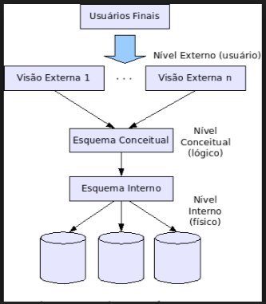
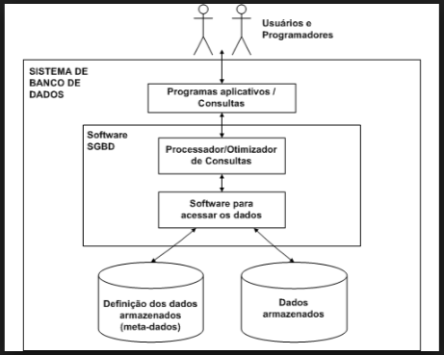
SGBD - Estrutura

Slide 48
Três categorias do SQL
‹#›

Slide 49
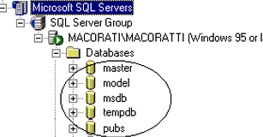
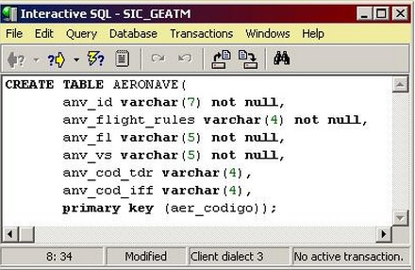
Linguagem de definição dos dados (DDL)
Linguagem que define as aplicações, arquivos e campos que irão compor o banco de dados.
Comandos de criação e atualização da estrutura dos campos dos arquivos.
‹#›

Slide 50
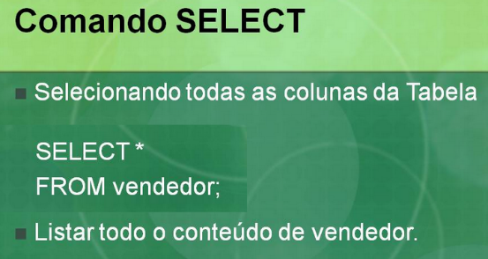
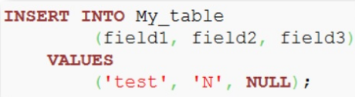
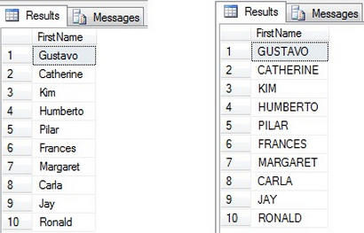
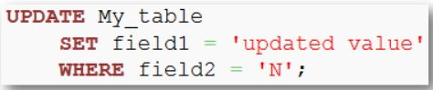
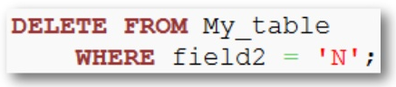
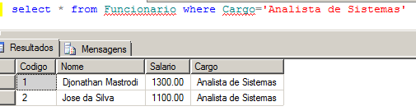
Linguagem de manipulação dos dados (DML)
Linguagem que define os comandos de manipulação e operação dos dados (comandos de consulta e atualização dos dados dos arquivos).
‹#›

Slide 51

Linguagem de controle dos dados (DCL)
- Usado para controle de acesso aos dados em um banco de dados.
- Todos acessos podem ser sobre, por exemplo, tabelas, views, functions.
‹#›

Slide 52
Exercício 01 – Fazer o MER e criar o banco de dados
Recursos Humanos
A empresa de pesquisa agropecuária de referência no Brasil precisa controlar seus colaboradores, as informações básicas.
Dados levantados:
Funcionário
Data de nascimento
Cargo – 1 funcionário só pode ter 1 cargo
setor – 1 funcionário só pode trabalho em 1 setor
Salário
Notes:
‹#›

Slide 53
Exercício – Criar o Banco de Dados no SQL Server

Slide 54
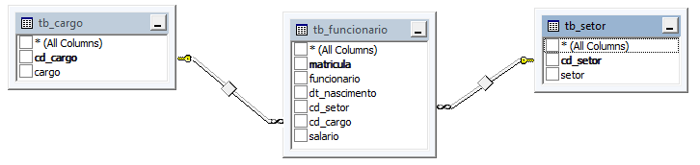
Criar o Banco de Dados
Comandos em SQL - DDL
Criar as tabelas
Tipo de dados dos campos possíveis
Campo Chave Primária
Criar o relacionamento

Slide 55
Criar o Banco de Dados
Create database bd_rh_Seg

Slide 56
Usar o Banco de Dados
use bd_rh_Seg

Slide 57
Criar a Tabela tb_funcionario
create table tb_funcionario
(matricula int not null primary key,
funcionario char(50),
dt_nascimento date,
cd_setor int,
cd_cargo int,
salario money)

Slide 58
Criar a Tabela tb_cargo
create table tb_cargo
(cd_cargo int not null primary key,
cargo char(20))

Slide 59
Criar a Tabela tb_setor
create table tb_setor
(cd_setor int not null primary key,
setor char(30))

Slide 60
Criar o relacionamento tb_funcionario x tb_setor
alter table tb_funcionario
add constraint fk_setor foreign key (cd_setor)
references tb_setor (cd_setor)

Slide 61
Criar o relacionamento tb_funcionario x tb_cargo
alter table tb_funcionario
add constraint fk_cargo foreign key (cd_cargo)
references tb_cargo (cd_cargo)

Slide 62
Exercício – Bd livro
Aula 06 - Comandos SQL - Exercício
‹#›

Slide 63
Exercício – Fazer o MER e criar o banco de dados
BD_Livro_01
Uma empresa de venda de livros está querendo ter um cadastro (controle dos títulos) da sua empresa.
Dados levantados
Isbn int
titulo char(50)
editora char(30)
genero char(30)
preco money
Regra de negócio
um titulo só tem um isbn
1 (um) titulo só pode ter 1 (uma) editora e 1 (uma) editora por ter vários títulos
1 (um) titulo só pode ter 1 (um) genero e 1 (um) genero por ter vários títulos
Exemplo gênero medicina pode ter vários títulos.
Aula 06 - Comandos SQL - Exercício
‹#›

Slide 64
Gabarito
Aula 06 - Comandos SQL - Exercício
‹#›

Slide 65
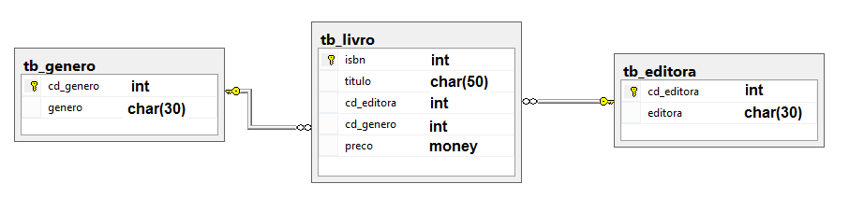
Exercício – Fazer o MER e criar o banco de dados
Aula 06 - Comandos SQL - Exercício
‹#›

Slide 66
Agenda
Revisão
Questionário - Kahoot
Vantagens do SGBD’s
Representação Física do SGBD
SQL - Structured Query Language
Três categorias do SQL
Exercício prático
‹#›

Slide 67
Dúvidas
Jose.wellington@uniceub.br
‹#›

